Slide 1



중간보고서
2025년 기술교육로드맵 개발
및 신규과정 선정 연구 용역
2025. 11. 06.

Slide 2

연구 추진 목적 및 범위
Ⅰ. 과업 추진방향
본 용역을 통해 학습자들이 체계적으로 훈련 받을 수 있도록 기술교육 로드맵 및 과정 개요서를 개발하고, STEP 서비스 활용 확대를 위한 기반을 마련하고자 함
수요중심의 온라인평생교육 기술교육로드맵 및 신규과정 개발
STEP 서비스 활용 확대 방안 수립
추진목표
능력단위 기반 교육과정 매핑 및 개발 가능 능력단위 선정
과정개요서 개발 및
기술교육로드맵 작성
STEP 서비스 확대 및
효율적 운영을 위한 방안 제언
추진범위
NCS 및 SQF Updating 및 교육과정 매핑
NCS 및 SQF 검토 후, 온평원의 교육과정에 반영된 능력단위와 정합성 분석
최신 능력단위를 기준으로 온평원 교육과정-능력단위 DB 정리
비매칭 능력단위 과정개발 여부 판단
NCS 10개 분야의 능력단위 중심의 개발 과정을 위해 능력단위 활용 및 미 활용 여부 구분
미 활용 능력단위 분석 및 교육과정 개발이 가능한 능력단위 수요 도출
수요조사 실시 및 최종 선정
STEP 활용자 대상 수요조사 실시
24년 세분류 수요조사 결과 및 25년 교육과정 수요조사 결과를 바탕으로 신규 개발 과정 선정
과정개요서 개발
전문가 위원회 검증을 통한 최종 과정 선정
NCS 학습 모듈 준거로 과정개요서 개발
기 개발 기술교육로드맵 분석 및 현행화
SQF 직무, NCS 세분류 직무 등을 적용한 기 개발 TTR 분석
25년 신규 개발 과정 추가 및 STEP 학습자에 적합한 TTR 정비 및 적용
데이터 관리방안 제언
NCS 및 SQF의 변경으로 인한 변경 사항 적용 방안, 기존 데이터 관리방안, 신규 NCS 적용에 따른 기술교육로드맵 직무 추가 및 과정 매칭 방안을 고려한 기술교육로드맵 현행화 방안 제언
직무능력은행제 연계 검토
온평원 보유 콘텐츠를 직무능력은행제와 연계할 수 있는 방향성 제시
기술교육로드맵 학습 흐름 제언
학습자의 효율적인 훈련을 위해 자격증 및 SQF 등을 분석하여 직무별 학습 흐름 제언
주요내용
과업 배경
수요자 중심의 콘텐츠 제공 및 체계적 학습이 가능한 기술교육로드맵(TTR) 개발
전년도 개발된 STEP 훈련 로드맵을 NCS 및 SQF 변경 사항에 따른 현행화 및 전체 개발 수요 파악을 위한 방안 마련이 필요함
STEP의 활용성 확대를 위한 서비스 방안 마련이 필요함

Slide 3
Framework
Ⅰ. 과업 추진방향
수행사는 RFP에서 제시된 과업 내용과 접근 전략을 기반으로 본 프로젝트 Framework을 총 7개의 Modules로 재구조화 하였음
25년도 TTR 개발 및 신규과정 선정
STEP 서비스 확대 및 효율적 운영을 위한 방안 제언
AI리터러시 교육과정 개발
데이터 관리방안 및 TTR 학습 흐름 제언
AI 리터러시 분야 교육과정 개발
능력단위 Updating 및
콘텐츠-능력단위 매핑
신규 과정개발을 위한 능력단위 평가
Module 5
직무능력은행제 연계 검토
Module 7
Module 1
Module 2
Module 6
온평원 콘텐츠와 최신 NCS 매칭(게시용, 정보용)
NCS 세분류 수요평가
NCS 및 SQF 변경으로 인한 변경사항 적용 방안 제언
문헌 분석 및 벤치마킹
AI 리터러시
교육과정 개발 절차 수립
오픈마켓 콘텐츠와 최신 NCS 매핑
NCS 능력단위
콘텐츠 개발 적합성 평가
신규 NCS 적용에 따른
現 TTR 작성 및 수정 방안 제언
온평원 콘텐츠-직무능력은행제 연계 방향성 제시
AI 리터러시 교육과정 개발
온평원 콘텐츠와 TTR 직무체계 매핑
NCS 능력단위 수요평가
기술교육로드맵 학습 흐름 제언
산출물
온평원 콘텐츠-NCS 매핑 DB
능력단위 수요평가 결과
TTR 데이터 관리 방안 매뉴얼
직무능력은행제 연계 방안
AI 리터러시 교육과정(26개)
오픈마켓 콘텐츠-NCS 매핑 DB
능력단위 콘텐츠 개발 적합성 평가 결과
기술교육로드맵 학습 흐름
수요조사
교육과정 개요서 및 기술교육로드맵 작성
Module 3
Module 4
수요조사 과정 선정(742개)
교육과정 개요서 작성
수요조사 문항 제작
기술교육 로드맵 작성
수요조사 실시 및 분석
산출물
수요조사 과정 List
교육과정 개요서
신규 개발 교육과정 List
기술교육로드맵(TTR)

Slide 4
Module 1. 능력단위 Updating 및 교육과정-능력단위 매핑
Ⅱ. 25년도 TTR 개발 및 신규과정 선정
온평원 콘텐츠와 최신 NCS 매핑
온평원 콘텐츠에 매핑된 NCS를 전수 검토하여 오류를 보완하고, 활용 목적에 따라 학습자 공개용과 내부 관리용으로 구분 및 정리하였음
온라인평생교육원 개발 콘텐츠 DB NCS 최신화
2024년 온평원 콘텐츠-NCS 매핑
2025년 온평원 콘텐츠-NCS 매핑
NCS 버전
2023년 11월 29일 고시 기준
10대 대분류 기준 능력단위 9,415개(능력단위 요소 33,341개)
2024년 12월 04일 고시 기준
10대 대분류 기준 능력단위 9,497개(능력단위 요소 33,579개)
NCS가 매핑된 교육과정 수
전체 2,631개 콘텐츠 중 2,275개 (약 86.5%)*
전체 2,624개 콘텐츠 중 2,606개 (약 99.3%)**
수정사항
콘텐츠 제작 시 사용된 능력단위가 현행 NCS 체계(소분류/세분류 등)와 불일치하거나 표기 오류가 있는 경우
능력단위 수준 또는 과정 수준이 잘못 기재된 경우
과정개요서 또는 강의계획서에 명시된 능력단위와 실제 콘텐츠 내 적용 능력단위가 상이한 경우
불용 처리되었거나 재개발 이전의 콘텐츠는 본 DB에서 제외하고, 별도 관리 목적에 따라 분리
2024년 개발된 기업·기관 협약 교육과정의 NCS 매핑
4대 분야(취업준비생특화, 법정의무교육, 플랫폼종사자, 청렴교육) 교육과정의 NCS 매핑
2024년 12월 4일 고시된 NCS 최신화 (능력단위 삭제, 수준 변경, 버전 변경 등)에 따른 체계 변경 반영
교육과정 콘텐츠의 NCS 매핑 체계를 학습자 공개용(개발 시점 기준)과 내부 관리용(최신 변경 이력 반영)으로 구분
향후 계획
2025년 신규 개발 콘텐츠 목록을 검토하여 DB에 반영하겠음
직무체계(소관분야, 산업분야, 하위산업분야, TTR 직무명 등)를 최신 기준에 따라 갱신하겠음
* 출처: (20250530)TTR Master DB_정보수정
** 불용 콘텐츠 및 재개발 이전 콘텐츠를 제외하여, 전체 콘텐츠 개수가 2024년 기준과 상이함

Slide 5
Module 1. 능력단위 Updating 및 교육과정-능력단위 매핑
Ⅱ. 25년도 TTR 개발 및 신규과정 선정
오픈마켓 콘텐츠와 최신 NCS 매핑
온평원에서 서비스 중인 오픈마켓 콘텐츠 전반에 대해 NCS 매핑을 실시하였으며, 전문가 검토를 통해 매핑 결과를 검증하고 DB를 최종 확정하였음
오픈마켓 콘텐츠 DB NCS 최신화
오픈마켓 콘텐츠 NCS 매핑 단계
판매사별 오픈마켓 콘텐츠의 운영 현황을 확인함
전체 오픈마켓 콘텐츠 2,909개 중 2,845개(97.8%)에 대해 NCS 매핑을 완료하였으며, 이는 초기 매핑 현황 (7개, 0.2%) 대비 대폭 향상된 수준임
1
판매사 홈페이지에 게시된 개요, 학습목표 등 강의 설명을 검토함
오픈마켓 콘텐츠의 NCS 매핑은 기존 10대 대분류에 국한하지 않고, 전체 24개 대분류를 기준으로 적용하였음
2
연구진은 확인된 강의 설명을 기반으로 NCS 매핑을 수행함
판매사 홈페이지에 NCS가 기재된 경우에는 해당 분류체계를 적용하였으며, 미 기재된 경우에는 학습목표와 강의 개요 등 강의 설명에서 주요 키워드를 연구진이 도출하여 NCS와 매핑하였음
3
매핑된 NCS 체계를 전문가에게 검토 의뢰함
4
2023년과 2024년 강의개요서 개발에 참여한 전문가에게 검토를 의뢰하여 DB를 정리함
온평원에서 매핑 결과에 대한 최종 검토를 실시함
5
최종적으로 혼합훈련 파트에서 판매 중인 콘텐츠 목록과 대조하여 DB를 검토함

Slide 6
Module 2. 신규 과정개발을 위한 능력단위 평가
Ⅱ. 25년도 TTR 개발 및 신규과정 선정
NCS 세분류 수요평가
세분류 수요평가는 24년 연구를 통해 정립한 평가절차에 따라 정량평가와 정성평가 순서로 진행됨
NCS 세분류 수요평가 프로세스
STEP 1. 평가 준비
STEP 2. 정량평가
STEP 3. 정성평가 및 합산
최신화 대상 지표 평가 데이터 확보
신설 세분류 평가 계획 수립
평가 대상 세분류 범위 확인
최신 고시 기준 확인
신설 세분류 확인
최신화 대상 지표 평가 진행
(국가기술자격시험 응시자 수) 국가기술자격과 NCS 세분류간 맵핑
(취업자 수 연평균 성장률 전망) 중장기인력수급전망 직업 세분류와 NCS 세분류간 맵핑
(STEP 과정별 연평균 수강생 수) NCS 세분류별 최근 3년간 연평균 수강생 수 산출
신설 세분류 평가 진행
ISC, 훈련·교강사, 산업전문가 등 교육수요에 대한 평가를 진행할 수 있는 전문가 3인 구성
24년 진행한 평가지표와 동일한 3개 지표 평가 진행 (미래 교육과정 수요 예상도, 교육과정 개발 필요성, 교육과정 개발 시급성)
평가 데이터 최신화 이슈 검토 및 실무 협의
데이터 확보 방안 검토
최신화 방안 협의
최신화 지표 평가값과 전년도 평가값 합산
24년 자문회의 통해 산출한 비율 적용 (디지털·첨단 분야의 경우 미래 지표 가중치 적용)
정량평가값과 정성평가값 합산
24년 자문회의 통해 산출한 비율 적용 (정량평가 7: 정성평가 3)

Slide 7
Module 2. 신규 과정개발을 위한 능력단위 평가
Ⅱ. 25년도 TTR 개발 및 신규과정 선정
NCS 세분류 수요평가
데이터 부족과 전문가평가의 일관성 한계로 매년 전면 최신화가 어려우므로, 안정적으로 취득할 수 있는 지표만 매년 갱신하고 그 외는 원칙적으로 3년 주기로 최신화하는 방안을 마련함
수요평가 최신화 방안
최신화 논의
최신화 지표 선별 결과
비공개 데이터 입수
정량평가에 활용하는 데이터 중 비공개 데이터의 비중이 높음(51.5%)
전년도 데이터 수집 시 지역인적자원개발위원회의 협조가 원활하지 않아 확보에 어려움이 있었음
구분 | 순번 | 지표명 | 비중 | 자료 | 평가주기
정량평가 | 1 | 훈련유형별 연평균 실시인원 수 | 7.2 | 훈련과정 심사승인 및 운영현황 | 3년
 | 2 | 훈련유형별 연평균 개설 과정 수 | 6.0
 | 3 | 훈련유형별 연평균 개설과정 증가 수 | 6.0
 | 4 | 신청 훈련과정 수 | 5.7
 | 5 | 국가기술자격시험 응시자 수 | 6.5 | 국가기술자격 통계연보 | 1년
 | 6 | 국가기술자격시험 응시자 증가율 | 5.8
 | 7 | 향상훈련수요 | 6.9 | RSC 지역인력 훈련수요·공급조사 | 3년
 | 8 | 양성훈련수요 | 6.9
 | 9 | 취업자 수 연평균 성장률 전망 | 6.1 | 중장기 인력수급전망 | 1년
 | 10 | STEP 과정별 연평균 수강생 수 | 6.4 | STEP 실적 | 1년
 | 11 | STEP 과정별 연평균 수강생 증가 수 | 6.4
정성평가 | 1 | 미래 교육과정 수요 예상도 | 10 | 전문가 평가 | 3년
 | 2 | 교육과정 개발 필요성 | 10
 | 3 | 교육과정 개발 시급성 | 10
계 |  |  | 100 | - | -
신규 세분류 결측
세분류 신설 시 훈련 및 자격 데이터가 충분하지 않아 결측 처리되어 후순위 배정될 가능성 높음
정성평가
이슈
지표 특성상 1년만에 급변하기 어려운데 반해 단기 이슈에 과민반응하는 등 평가 일관성을 떨어뜨릴 수 있음
평가 운영·조사 비용이 큰 반면 매년 재평가할 만큼의 유의미한 변화가 드물어 비용 대비 효율이 크게 떨어짐
최신화 방향
매년 최신화를 진행하는 지표를 선별, 이 외에는 3년 주기로 최신화 진행 (단, 정책 등 큰 변화가 발생한 경우 최신화 진행)
신설된 세분류 평가방법: 정량평가는 해당 소분류의 중간값을 반영하고, 정성평가는 신설된 당해 평가 후 3년 주기에 따라 같이 평가를 진행함

Slide 8
Module 2. 신규 과정개발을 위한 능력단위 평가
Ⅱ. 25년도 TTR 개발 및 신규과정 선정
NCS 세분류 수요평가
데이터 최신화 후 전년도 수립 절차에 따라 평가를 진행하였으며, 정량평가 결과 상위 20% 그룹에 다수 분포하는 직종 및 대분류는 인공지능, 일반 S/W, 빅데이터, 기계, 화학·바이오로 나타남
세분류 수요평가 정량평가 경향성 검토
디지털·첨단 분야 순위 그룹별 세분류 수 누적값
평생능력개발분야 순위 그룹별 세분류 수 누적값
분야 | 상위 ~ 20% |  | 상위 ~ 40% |  | 상위 ~ 60% |  | 상위 ~ 80% |  | 상위 ~100%
 | 누적값 | 비중 | 누적값 | 비중 | 누적값 | 비중 | 누적값 | 비중 | 누적값 | 비중
인공지능 | 3 | 50.0 | 4 | 66.7 | 5 | 83.3 | 6 | 100.0 | 6 | 100.0
사물인터넷 | 0 | 0.0 | 4 | 100.0 | 4 | 100.0 | 4 | 100.0 | 4 | 100.0
메타버스 | 2 | 33.3 | 2 | 33.3 | 4 | 66.7 | 4 | 66.7 | 6 | 100.0
일반 S/W | 6 | 85.7 | 6 | 85.7 | 6 | 85.7 | 6 | 85.7 | 7 | 100.0
블록체인 | 0 | 0.0 | 0 | 0.0 | 2 | 66.7 | 3 | 100.0 | 3 | 100.0
빅데이터 | 2 | 50.0 | 4 | 100.0 | 4 | 100.0 | 4 | 100.0 | 4 | 100.0
사이버 보안 | 2 | 13.3 | 5 | 33.3 | 6 | 40.0 | 11 | 73.3 | 15 | 100.0
3D 프린팅 | 0 | 0.0 | 1 | 33.3 | 1 | 33.3 | 1 | 33.3 | 3 | 100.0
첨단소재 | 2 | 25.0 | 5 | 62.5 | 6 | 75.0 | 7 | 87.5 | 8 | 100.0
반도체 | 1 | 25.0 | 3 | 75.0 | 4 | 100.0 | 4 | 100.0 | 4 | 100.0
드론 | 1 | 33.3 | 1 | 33.3 | 3 | 100.0 | 3 | 100.0 | 3 | 100.0
에코업 | 4 | 14.8 | 10 | 37.0 | 16 | 59.3 | 22 | 81.5 | 27 | 100.0
신재생에너지 | 1 | 12.5 | 1 | 12.5 | 2 | 25.0 | 4 | 50.0 | 8 | 100.0
클라우드 | 1 | 33.3 | 1 | 33.3 | 3 | 100.0 | 3 | 100.0 | 3 | 100.0
5G·6G | 1 | 16.7 | 2 | 33.3 | 5 | 83.3 | 6 | 100.0 | 6 | 100.0
이차전지 | 0 | 0.0 | 0 | 0.0 | 0 | 0.0 | 1 | 50.0 | 2 | 100.0
디스플레이 | 0 | 0.0 | 1 | 14.3 | 1 | 14.3 | 2 | 28.6 | 7 | 100.0
나노 | 0 | 0.0 | 0 | 0.0 | 1 | 100.0 | 1 | 100.0 | 1 | 100.0
로봇 | 0 | 0.0 | 1 | 16.7 | 3 | 50.0 | 5 | 83.3 | 6 | 100.0
바이오헬스 | 2 | 10.0 | 6 | 30.0 | 10 | 50.0 | 16 | 80.0 | 20 | 100.0
수소 | 0 | 0.0 | 0 | 0.0 | 0 | 0.0 | 2 | 100.0 | 2 | 100.0
대분류 | 상위 ~ 20% |  | 상위 ~ 40% |  | 상위 ~ 60% |  | 상위 ~ 80% |  | 상위 ~100%
 | 누적값 | 비중 | 누적값 | 비중 | 누적값 | 비중 | 누적값 | 비중 | 누적값 | 비중
문화·예술· 디자인·방송 | 13 | 21.3 | 20 | 32.8 | 26 | 42.6 | 45 | 73.8 | 61 | 100.0
운전·운송 | 0 | 0.0 | 9 | 30.0 | 18 | 60.0 | 24 | 80.0 | 30 | 100.0
건설 | 11 | 8.1 | 42 | 30.9 | 70 | 51.5 | 106 | 77.9 | 136 | 100.0
기계 | 43 | 30.9 | 79 | 56.8 | 104 | 74.8 | 126 | 90.6 | 139 | 100.0
재료 | 11 | 26.2 | 16 | 38.1 | 25 | 59.5 | 36 | 85.7 | 42 | 100.0
화학·바이오 | 14 | 40.0 | 23 | 65.7 | 33 | 94.3 | 34 | 97.1 | 35 | 100.0
전기·전자 | 17 | 19.1 | 35 | 39.3 | 56 | 62.9 | 78 | 87.6 | 89 | 100.0
정보통신 | 18 | 27.7 | 31 | 47.7 | 47 | 72.3 | 58 | 89.2 | 65 | 100.0
인쇄·목재· 가구·공예 | 0 | 0.0 | 0 | 0.0 | 1 | 4.3 | 1 | 4.3 | 23 | 100.0
환경·에너지·안전 | 3 | 9.7 | 5 | 16.1 | 10 | 32.3 | 12 | 38.7 | 31 | 100.0
* 전체 상위 20%에 속하는 세분류 내 해당분야 세분류 수 50% 이상 분포하는 분야에 대해 음영표기함
* 전체 상위 20%에 속하는 세분류 내 해당분야 세분류 수 30% 이상 분포하는 분야에 대해 음영표기함

Slide 9
Module 2. 신규 과정개발을 위한 능력단위 평가
Ⅱ. 25년도 TTR 개발 및 신규과정 선정
NCS 세분류 수요평가
24년 고시기준 신설된 6개 세분류에 대한 정성평가 후 정량평가 결과와 합산하여 전년도 선정 범위를 준용해 평생분야 상위 30%, 디지털·첨단분야 상위 80% 총 311개 세분류를 선정함
세분류 수요평가 결과
디지털·첨단 분야 선정 세분류 수 및 능력단위 수
평생능력개발분야 선정 세분류 수 및 능력단위 수
직종 | 선정 세분류 |  | 선정 세분류의 능력단위 |  | 직종 | 선정 세분류 |  | 선정 세분류의 능력단위
 | 수 | 비율 | 수 | 비율 |  | 수 | 비율 | 수 | 비율
인공지능 | 6 | 5.2 | 59 | 4 | 에코업 | 22 | 19 | 261 | 17.9
사물인터넷 | 4 | 3.4 | 42 | 2.9 | 신재생에너지 | 4 | 3.4 | 75 | 5.1
메타버스 | 4 | 3.4 | 35 | 2.4 | 클라우드 | 3 | 2.6 | 27 | 1.9
일반 S/W | 6 | 5.2 | 101 | 6.9 | 5G·6G | 6 | 5.2 | 68 | 4.7
블록체인 | 3 | 2.6 | 24 | 1.6 | 이차전지 | 1 | 0.9 | 6 | 0.4
빅데이터 | 4 | 3.4 | 33 | 2.3 | 디스플레이 | 3 | 2.6 | 29 | 2
사이버 보안 | 11 | 9.5 | 89 | 6.1 | 나노 | 1 | 0.9 | 15 | 1
3D 프린팅 | 1 | 0.9 | 17 | 1.2 | 로봇 | 5 | 4.3 | 74 | 5.1
첨단소재 | 7 | 6 | 116 | 8 | 바이오헬스 | 16 | 13.8 | 202 | 13.8
반도체 | 4 | 3.4 | 136 | 9.3 | 수소 | 2 | 1.7 | 19 | 1.3
드론 | 3 | 2.6 | 31 | 2.1 | 계 | 116 | 100.0 | 1,459 | 100.0
대분류 | 선정 세분류 |  | 선정 세분류의 능력단위
 | 수 | 비율 | 수 합계 | 비율
문화·예술·디자인·방송 | 16 | 8.2 | 222 | 8.7
운전·운송 | 2 | 1.0 | 33 | 1.3
건설 | 28 | 14.4 | 319 | 12.5
기계 | 60 | 30.8 | 743 | 29.0
재료 | 14 | 7.2 | 267 | 10.4
화학·바이오 | 18 | 9.2 | 285 | 11.1
전기·전자 | 27 | 13.8 | 372 | 14.5
정보통신 | 25 | 12.8 | 284 | 11.1
인쇄·목재·가구·공예 | 0 | 0.0 | 0 | 0.0
환경·에너지·안전 | 5 | 2.6 | 34 | 1.3
계 | 195 | 100.0 | 2,559 | 100.0
* 10% 이상 세분류가 포함되는 직종에 대해 음영표기함
*30% 이상 세분류가 포함되는 분야에 대해 음영표기함 / 인쇄·목재·가구·공예 분야는 제외됨

Slide 10
Module 2. 신규 과정개발을 위한 능력단위 평가
Ⅱ. 25년도 TTR 개발 및 신규과정 선정
NCS 능력단위 콘텐츠 개발 적합성 평가
4단계 절차를 거쳐 이러닝 및 가상훈련 콘텐츠 개발에 적합한 NCS 능력단위를 도출하고, 10대 분야별로 온평원이 개발 가능한 콘텐츠 수를 체계적으로 산정하고자 적합성 평가를 실시함
이러닝, 가상훈련 콘텐츠 개발에 적합한 NCS 능력단위 선별 절차
적합성 평가 목적
온평원이 보유한 콘텐츠의 대표 10개 분야(NCS 대분류)에 대한 전반적인 개발 수요를 파악하기 위한 방안을 모색하는 데 목적이 있음
적합성 평가 범위
2024년 12월 04일 기준 NCS 능력단위 9,497개 중
콘텐츠로 이미 개발된 1,971개*를 제외한 7,526개를 대상으로 설정함
적합성 평가 절차
Section 1
Section 2
Section 3
Section 4
평가 지표 Pool 제작
전문가 자문회의
연구진 및 온평원 검토를 통한 평가지표 최종 확정
적합성 평가 실시
내용
담당 주체: 연구진
NCS 기반 교육과정 개발 방법에 관한 연구 보고서, 논문, 및 다양한 참고자료를 분석하여 적합성 평가 지표 Pool을 도출함
담당 주체: 전문가, 온평원, 연구진
연구진이 도출한 평가 지표 Pool을 기반으로 적합성 평가 지표, 평가 절차, 활용 방법 및 타당성 등을 논의함
담당주체: 온평원, 연구진
자문회의를 통해 도출된 평가지표 및 방법(절차)을 기반으로 온평원 각 파트의 의견을 수렴하고, 연구진이 종합하여 최종안을 정리함
담당주체: 전문가, 연구진
연구진이 개발한 AI 프롬프트를 기반으로 1차 적합성 평가(생성형 AI)를 실시하였으며, 2차 전문가 검토를 통해 결과를 검증하였음
* 출처: 2025년 TTR Master DB_251020

Slide 11
Module 2. 신규 과정개발을 위한 능력단위 평가
Ⅱ. 25년도 TTR 개발 및 신규과정 선정
NCS 능력단위 콘텐츠 개발 적합성 평가
연구진이 적합성 평가 지표 개발을 위해 관련 평가 지표 Pool을 도출하고, 전문가 자문회의를 거쳐 최종 지표를 확정하였음
평가지표 Pool 제작 및 전문가 자문회의 개요
Section 1
Section 2
평가 지표 Pool 제작
전문가 자문회의
NCS 기반 교육과정 개발 방법에 관한 연구 보고서, 논문 및 다양한 참고자료를 분석하여 적합성 평가 지표 Pool을 도출함
목적
NCS 10대 분야의 능력단위 중 이러닝 또는 가상훈련 콘텐츠 개발에 활용 가능한 능력단위를 선별하고, 이에 대한 개발 우선순위 도출
지표명 | 내용
이론 중심 정도 | 지표정의 | 학습재용이 이해·분석의 이론 중심이면 온라인 적합 (실습 중심이면 집체교육 또는 혼합 필요)
 | 문항 및 평가방법 | 이 능력단위의 학습내용이 주로 이론 중심이어서 온라인 학습으로 충분히 달성할 수 있다.
장비 의존성 | 지표정의 | 특수 장비·계측기·공구 사용 빈가 높을수록 온라인 단독 운영 어려움
 | 문항 및 평가방법 | 이 능력단위는 특수/고가 장비 없이도 학습 목표를 달성할 수 있어 온라인 진행에 적합하다.
즉시 피드백성 | 지표정의 | 실시간 코칭(예: 용접 자세 교정)이 중요할수록 실습 중심의 집체 교육 필요
 | 문항 및 평가방법 | 이 능력단위는 실시간 현장 코칭이 없어도 학습자가 스스로 오류를 확인·수정할 수 있다.
디지털화 용이성 | 지표정의 | 콘텐츠(도면, 코드, 계산식) 디지털화 및 배포 등 관리가 쉬우면 온라인 전환에 용이함
 | 문항 및 평가방법 | 이 능력단위의 학습 자료(도면·코드·데이터 등)는 쉽게 디지털 형태로 제공·활요할 수 있다.
절차
1차 대면 자문 -> 2차 서면 자문 -> 3차 서면 자문
검토
내용
1. 지표 Pool에 제시된 평가 지표는 NCS 능력단위의 이러닝 또는 가상훈련 콘텐츠 개발 가능성을 판단하기에 적절한가?
2. 이러닝 콘텐츠 개발 가능성 판단을 위해 추가로 포함되어야 할 지표나 자료(DB)는 없는가?
3. 약 7,000개의 능력단위를 30명의 전문가가 평가하는 구조는 현실적으로 타당한가?
4. 평가자의 일관성 확보와 다양한 평가관점(교수·산업전문가·ISC)의 균형을 위한 운영 방안은 무엇이 적절한가?
전문가
명단
소속기관 | 소속부서/직위 | 이름
건국대학교 | 교수 | 김종훈
한국고용정보원 | 연구위원 | 김동규
한국직업능력연구원 | 선임연구위원 | 나동만
직업능력사평가원 | 파트장 | 이옥영
기계ISC | 팀장 | 황태진
정보기술·사업관리 ISC | 전문위원 | 김태현
Illustrative

Slide 12
Module 2. 신규 과정개발을 위한 능력단위 평가
Ⅱ. 25년도 TTR 개발 및 신규과정 선정
NCS 능력단위 콘텐츠 개발 적합성 평가
전문가 자문회의(1차 대면)에서 가상훈련 3개, 이러닝 4개의 평가지표를 도출하고, 생성형 AI 1차 평가 후 전문가 2차 평가로 이어지는 평가 절차에 대해 논의함
전문가 자문회의 결과
Section 2
이러닝 및 가상훈련 콘텐츠 개발 적합성 평가(안)
전문가 자문회의
평가 지표
일시
2025년 08월 01일(금) 14:00 ~ 16:00
구분 | 번호 | 지표명 | 지표 설명
가 상 훈 련 | 1 | 장비 실습 필요도 | 해당 능력단위에서 특수 장비 또는 고가 장비의 활용이 필수적이며, 이를 실제로 다루기 어려운 경우 가상훈련 콘텐츠 개발이 적합함
 | 2 | 반복훈련 적합도 | 해당 능력단위가 명확한 작업 절차를 포함하고, 반복적인 훈련을 통해 숙련도가 요구되는 경우 가상훈련이 효과적임
 | 3 | 안전환경 필요도 | 고위험 작업(고온, 고전압, 유해화학물질 등)으로 인해 안전한 가상 시뮬레이션이 요구되는 경우 가상훈련 개발이 적합함
이 러 닝 | 1 | 비대면 학습 가능성 | 동료 또는 강사와의 실시간 상호작용 없이도 독립적 학습이 가능한 정도 (협업·피드백이 필수적이지 않은 경우)
 | 2 | 이론 중심성 | 해당 능력단위가 장비 실습보다는 이론적 이해에 기반하여 학습할 수 있는 정도
 | 3 | 분절 학습 가능성 | 짧은 시간 내에 학습이 가능하고, 모듈화된 방식으로 분절 학습이 용이한 정도
 | 4 | 반복학습 적합도 | 반복적으로 수강하며 학습 내용을 숙지하고, 자기주도 학습이 효과적인 정도
장소
비즈허브 서울센터
회의
내용
1. 6개 지표 Pool에 대한 보완사항
이러닝/가상훈련 평가 지표 분리 필요
콘텐츠 개발이 불가능한 능력단위가 있는지 의문
지표명은 직관적으로 이해 가능하도록 작성 필요
2. 지표 설정 추가 제언
모든 지표는 ‘집체교육 대비’라는 전제가 필요함
3. 평가 방법(안)
생성형 AI를 통해 1차 평가를 진행하여, 평가의 신뢰성을 높이고, 전문가 검토를 통하여 2차 평가를 실시하는 것도 가능하다고 판단됨
4. 추가 의견
세분류 수요평가 지표와 비슷한 지표가 적합성 평가 지표로 도출되는 경우에 대한 우려가 있음
능력단위를 이러닝/가상훈련으로 구현할 때, 학습 관리 측면에서 적절한가 에 대한 고민도 가능함
평가 절차
프롬프트
개발
프롬프트
검증
AI
평가 실시
전문가 결과 검토 및 보완

Slide 13
Module 2. 신규 과정개발을 위한 능력단위 평가
Ⅱ. 25년도 TTR 개발 및 신규과정 선정
NCS 능력단위 콘텐츠 개발 적합성 평가
전문가 자문회의를 통해 도출된 지표를 기반으로 연구진이 평가지표 1차 안을 마련하였으며, 이후 온평원과 전문가의 의견을 수렴하여 2차 수정을 진행함
적합성 평가지표 개발 및 확정 절차
(연구진) 평가지표 1차
(온평원) 수정요청 사항
(전문가) 지표 적합성 2차 서면 자문 (지표 적절성 평가)
가상
훈련
❶ 장비 실습 필요도
지표설명
응답자 | 가상훈련
 | 장비실습 필요도 | 반복훈련 적합도 | 안전환경 필요도
A | 4 | 4 | 4
B | 5 | 5 | 5
C | 5 | 5 | 5
D | 5 | 5 | 5
E | 5 | 5 | 5
F | 5 | 5 | 5
총합 | 29 | 29 | 29
평균점수 | 4.8 | 4.8 | 4.8
❷ 반복훈련 적합도
지표설명
❸ 안전환경 필요도
지표설명
이러닝
❹ 비대면 학습 가능성
지표설명
응답자 | 이러닝
 | 비대면 학습 가능성 | 이론 중심성 | 분절학습 가능성 | 반복학습 적합도
A | 4 | 4 | 4 | 4
B | 5 | 5 | 2 | 5
C | 4 | 5 | 4 | 4
D | 5 | 5 | 2 | 5
E | 4 | 5 | 1 | 2
F | 3 | 3 | 4 | 5
총합 | 25 | 27 | 17 | 25
평균점수 | 4.2 | 4.5 | 2.8 | 4.2
❺ 이론 중심성
지표명, 지표 설명
❻ 분절 학습 가능성
지표 삭제
➐ 반복학습 적합도
지표명, 지표 설명

Slide 14
Module 2. 신규 과정개발을 위한 능력단위 평가
Ⅱ. 25년도 TTR 개발 및 신규과정 선정
NCS 능력단위 콘텐츠 개발 적합성 평가
온평원과 전문가의 의견을 반영하여 연구진이 2차로 수정한 평가지표(가상 3개, 이러닝 3개)와 이에 따른 평가 방법 및 평가지표 척도를 설계하였으며, 세 요소의 적절성을 검토하기 위해 2차 서면 자문을 실시하였음
적합성 평가지표 개발 및 확정 절차
구분 | 번호 | (2차 수정) 지표 명 | (2차 수정) 지표 설명
가상훈련 | 1 | 실습 장비 사용의 용이성 | 훈련 과정에서 다뤄야 하는 장비가 고가이거나 특수하여 구입·설치·이동이 어렵고 접근이 제한적인 경우, 가상 시뮬레이션을 통해 비용·공간·시간 등의 제약을 해소하고 효과적으로 실습 훈련을 대체·보완 할 수 있는 정도
 | 2 | 반복훈련 적합도 | 명확한 작업 절차와 수행 행동을 포함하는 능력단위에서, 집체 훈련·실습 전에 가상훈련을 반복 실시하여 숙련도와 학습성과를 향상시킬 수 있는 정도
 | 3 | 안전환경 확보 적합성 | 고온·고전압·유해화학물질 등 고위험 작업 요소가 포함된 능력단위에서, 훈련생이 안전한 환경에서 훈련을 시작하고 수행할 수 있도록 가상훈련을 적용하는 것이 적합한 정도
이러닝 | 1 | 비대면 학습 가능성 | 동료나 강사와의 실시간 상호작용이나 대면 협업·피드백 없이, 콘텐츠 중심의 자기주도 학습과 비동기적 상호작용만으로도 학습목표를 달성할 수 있는 정도
 | 2 | 이론 중심 학습 적합성 | 해당 능력단위가 장비 실습보다 이론·절차·사례 등의 이해를 중심으로 학습할 수 있도록 구성되어 있으며, 언어적 설명과 시각 자료를 통해 온라인 또는 혼합훈련(블렌디드) 방식으로 학습목표를 달성할 수 있는 정도
 | 3 | 자기주도 학습 적합성 | 학습자가 개인 진도와 속도에 맞춰 반복 학습을 수행하며, 교수자의 직접적인 도움 없이도 학습 내용을 이해·숙지하여 학습 성과를 향상시킬 수 있는 정도
평가 절차 설계
평가 지표 척도 설계
단계 | 주요 내용
1단계 생성형 AI 결정 | Chat GPT, Gemini, Perplexity, 뤼튼 등 1차 평가 수행에 적합한 생성형 AI 결정
2단계 프롬프트 개발 | NCS 능력단위별 콘텐츠 개발 가능성을 자동 분석할 수 있는 프롬프트 초안 설계
3단계 프롬프트 검증 | 개발된 프롬프트의 논리성, 일관성, 실제 적용 가능성을 검토 (기개발 능력단위 대상 시범 테스트 실시)
4단계 전문가 평가 실시 | 검증된 프롬프트를 기반으로 능력단위별 이러닝/가상훈련 개발 적합성 평가 수행
5단계 결과 검토 및 보완 | 평가 결과의 타당성 및 일관성 확보를 위한 검토 및 필요시 보완 수행
구분 | 장점 | 단점
5점 척도 | 단순·신속하게 평가를 진행할 수 있음 평가자 부담이 상대적으로 낮음 응답 편차가 적음 | 평가 점수의 세밀한 구분이 어려움 중간값(3점)에 쏠림 현상이 발생할 수 있음
7점 척도 | 5점 척도에 비해 세밀한 차이를 반영할 수 있음 통계 분석 시 분산이 높아져 변별력이 강화됨 | 응답 피로가 증가 됨 점수 해석이 복잡할 수 있음 일관성 확보가 어려울 수 있음

Slide 15
Module 2. 신규 과정개발을 위한 능력단위 평가
Ⅱ. 25년도 TTR 개발 및 신규과정 선정
NCS 능력단위 콘텐츠 개발 적합성 평가
2차로 수정된 평가지표에 대해 온평원과 전문가가 제시한 3차 수정 의견은 다음과 같으며, 검토 결과 평가 척도로 7점 척도를 채택함
적합성 평가지표 개발 및 확정 절차
구분 | 번호 | (2차 수정) 지표 명 | (2차 수정) 지표 설명
가상훈련 | 1 | 실습 장비 사용의 용이성 | 훈련 과정에서 다뤄야 하는 장비가 고가이거나 특수하여 구입·설치·이동이 어렵고 접근이 제한적인 경우, 가상 시뮬레이션을 통해 비용·공간·시간 등의 제약을 해소하고 효과적으로 실습 훈련을 대체·보완 할 수 있는 정도
 | 2 | 반복훈련 적합도 | 명확한 작업 절차와 수행 행동을 포함하는 능력단위에서, 집체 훈련·실습 전에 가상훈련을 반복 실시하여 숙련도와 학습성과를 향상시킬 수 있는 정도
 | 3 | 안전환경 확보 적합성 | 고온·고전압·유해화학물질 등 고위험 작업 요소가 포함된 능력단위에서, 훈련생이 안전한 환경에서 훈련을 시작하고 수행할 수 있도록 가상훈련을 적용하는 것이 적합한 정도
이러닝 | 1 | 비대면 학습 가능성 | 동료나 강사와의 실시간 상호작용이나 대면 협업·피드백 없이, 콘텐츠 중심의 자기주도 학습과 비동기적 상호작용만으로도 학습목표를 달성할 수 있는 정도
 | 2 | 이론 중심 학습 적합성 | 해당 능력단위가 장비 실습보다 이론·절차·사례 등의 이해를 중심으로 학습할 수 있도록 구성되어 있으며, 언어적 설명과 시각 자료를 통해 온라인 또는 혼합훈련(블렌디드) 방식으로 학습목표를 달성할 수 있는 정도
 | 3 | 자기주도 학습 적합성 | 학습자가 개인 진도와 속도에 맞춰 반복 학습을 수행하며, 교수자의 직접적인 도움 없이도 학습 내용을 이해·숙지하여 학습 성과를 향상시킬 수 있는 정도
구분 | 번호 | (3차 수정) 지표 명 | (3차 수정) 지표 설명 | 의견자
가상훈련 | 1 | 실습 대체 보완 가능성 | - | 온평원
 | 2 | 반복훈련 적합성 | - | 온평원
이 러 닝 | 1 | - | 동료나 강사와의 실시간 상호작용이나 대면 협업·피드백 없이, 콘텐츠 중심의 자기주도 학습과 비동기적 상호작용만으로도 학습목표를 달성할 수 있는 정도 | 전문가
 | 2 | - | 동료나 강사의 실시간 상호작용이나 대면·협업이 필수적이지 않고, 콘텐츠와 비동기적 학습 활동만으로도 학습목표를 달성할 수 있는 정도 | 온평원
 | 2 | 온라인 기반 학습 적합성 | 해당 능력단위가 이론·절차·사례 중심으로 구성되어 있으며, 온라인 또는 혼합훈련(블렌디드) 방식으로 학습목표를 달성할 수 있는 정도 | 온평원
 | 3 | - | 학습자가 개인 진도와 속도를 스스로 조절하며 반복 학습을 수행하고, 교수자 개입 없이 학습 내용을 이해·숙지하여 학습 성과를 관리·향상시킬 수 있는 정도 | 온평원
척도 | 7점 척도로 진행하되, 척도에 대한 설명을 제시하여 평가자에게 평가 기준을 제공 |  |  | 온평원

Slide 16
Module 2. 신규 과정개발을 위한 능력단위 평가
Ⅱ. 25년도 TTR 개발 및 신규과정 선정
NCS 능력단위 콘텐츠 개발 적합성 평가
총 3회의 전문가 자문을 거쳐 적합성 평가 지표를 최종 확정하였으며, 평가 지표 척도와 함께 결과 분석 및 활용방안을 종합적으로 마련하였음
적합성 평가지표 개발 및 확정 절차
구분 | 번호 | 지표 명 | 지표 설명
가상훈련 | 1 | 실습 대체 보완 가능성 | 훈련 과정에서 다뤄야 하는 장비가 고가이거나 특수하여 구입·설치·이동이 어렵고 접근이 제한적인 경우, 가상 시뮬레이션을 통해 비용·공간·시간 등의 제약을 해소하고 효과적으로 실습 훈련을 대체·보완 할 수 있는 정도
 | 2 | 반복훈련 적합성 | 명확한 작업 절차와 수행 행동을 포함하는 능력단위에서, 집체 훈련·실습 전에 가상훈련을 반복 실시하여 숙련도와 학습성과를 향상시킬 수 있는 정도
 | 3 | 안전환경 확보 적합성 | 고온·고전압·유해화학물질 등 고위험 작업 요소가 포함된 능력단위에서, 훈련생이 안전한 환경에서 훈련을 시작하고 수행할 수 있도록 가상훈련을 적용하는 것이 적합한 정도
이러닝 | 1 | 비대면 학습 가능성 | 동료나 강사의 실시간 상호작용이나 대면·협업이 필수적이지 않고, 콘텐츠와 비동기적 학습 활동만으로도 학습목표를 달성할 수 있는 정도
 | 2 | 온라인 기반 학습 적합성 | 해당 능력단위가 이론·절차·사례 중심으로 구성되어 있으며, 온라인 학습 방식으로 학습목표를 달성할 수 있는 정도 (필요 시 혼합훈련(블렌디드) 방식으로도 운영 가능함)
 | 3 | 자기주도 학습 적합성 | 학습자가 개인 진도와 속도를 스스로 조절하며 반복 학습을 수행하고, 교수자 개입 없이 학습 내용을 이해·숙지하여 학습 성과를 관리·향상시킬 수 있는 정도
적합성 평가 지표 척도
평가 결과 분석 방법 및 활용 방안
점수 | 7점 척도 | 척도 설명
7점 | 매우 적합하다 | 이 훈련방식이 가장 최적이며 다른 방식보다 우수함
6점 | 적합하다 | 대체로 적합하며, 해당 방식으로 진행 시 무리가 없음
5점 | 약간 적합하다 | 조건부 적합 일부 보완이 필요하지만 해당 방식으로 진행 가능함
4점 | 중립적이다 | 특별히 적합/부적합을 판단하기 어려운 중간 수준
3점 | 약간 적합하지 않다 | 조건부 부적합 제한적 활용은 가능하지만 해당 방식은 비효율적임
2점 | 적합하지 않다 | 대체로 부적합하며 해당 방식 진행 시 큰 무리가 있음
1점 | 전혀 적합하지 않다 | 절대 불가능 해당 방식으로는 진행 불가
3명의 평가자가 부여한 점수를 합산한 뒤 평균하여 지표별 평균 점수를 산출
평균 점수가 높은 순서대로 능력단위를 배열하여 순위화 함
이러닝 과정과 가상훈련 과정은 독립적으로 구분하여 산정
순위 분포와 종합 평균 점수 구간을 고려하여 능력단위를 4개 그룹으로 구분 (핵심개발군/우선개발군/개발가능군/개발검토군)
교육과정 개요서 작성 시, 해당 과정의 개발 형태를 결정하는 근거 자료로서 활용

Slide 17
Module 2. 신규 과정개발을 위한 능력단위 평가
Ⅱ. 25년도 TTR 개발 및 신규과정 선정
NCS 능력단위 콘텐츠 개발 적합성 평가
정해진 평가 절차에 따라 능력단위 적합성 평가는 1차로 생성형 AI를 활용하여 실시하였으며, 2차로 전문가 검토를 통해 평가 결과를 보완·확정하였음
평가지표 최종 확정 및 적합성 평가 실시
평가 절차
생성형 AI 결정
프롬프트 개발
프롬프트 검증
전문가 평가 실시
결과 검토 및 보완
NCS |  | 가상훈련 평가지표 |  |  |  | 이러닝 평가지표 |  |  |  | 평가 근거
능력단위명칭 | 능력단위 정의 | A | B | C | 합 | D | E | F | 합
조난 구급장비 운용 | 조난 구급장비 운용이란 선박에서 사고 발생 시 피해를 최소로 하기 위하여 신속한 초기대응과 의료응급처치를 수행하고, 퇴선 시 생존의 가능성을 높일 수 있도록 구명설비와 생존기술을 운용하는 능력이다. | 7 | 7 | 7 | 21 | 2 | 3 | 2 | 7 | 응급처치·구명설비 운용은 실제 몸으로 익히는 학습이어서 단순 이러닝보다 VR 실습이 효과적임
추진장치 운용 | 추진장치 운용이란 선박 추진력을 확보하기 위해 축계장치, 추진기(thruster)를 운용하고 관리하는 능력이다. | 7 | 7 | 7 | 21 | 2 | 3 | 2 | 7 | 추진기·축계장치는 고위험·고비용 장비로 VR 모의 운전이 최적
세일보트 비상시 조종 | 세일보트 비상시 조종이란 바람에 따라 세일을 트림하고 황천 시 조종하는 능력이다. | 7 | 7 | 7 | 21 | 2 | 3 | 2 | 7 | 위험상황 대응 중심으로 안전환경과 반복훈련 확보에 VR 적합성이 매우높음
경량항공기 이륙 | 경량항공기 이륙이란 계획된 비행을 위하여 출항 관제허가를 획득하고, 이·착륙장의 조건, 기상상태, 항공기의 성능 등을 고려하여 경량항공기를 활주로에서 안전하게 이륙시키는 능력이다. | 7 | 7 | 7 | 21 | 2 | 3 | 2 | 7 | 고위험 기술 숙련이 요구되므로 VR 활용이 필수적
경량항공기 공중조작 | 경량항공기 공중조작이란 안전한 비행을 하기 위한 기본적인 직진수평 비행, 선회 비행, 상승·하강 비행 및 정지 비행(헬리콥터)을 할 수 있는 능력이다. | 7 | 7 | 7 | 21 | 2 | 3 | 2 | 7 | 다양한 비행 동작을 반복 숙달해야 하므로 실제 운항이전에 VR 훈련이 필수적임
* A: 실습대체보완, B: 반복훈련 적합성, C:안전환경 확보 적합성, D: 비대면 학습 가능성, E: 온라인 기반 학습 적합성, F: 자기주도 학습 적합성

Slide 18
Module 2. 신규 과정개발을 위한 능력단위 평가
Ⅱ. 25년도 TTR 개발 및 신규과정 선정
NCS 능력단위 수요평가
전년도 능력단위 수요평가 시, 기 개발 능력단위, 공학교육 적합여부 평가 단계를 삭제하고 진행하되, 평가 효율성을 고려해 전년도 평가에서 제외된 능력단위를 대상으로 평가를 진행함
능력단위 수요평가 절차
2024년 절차
세분류 평가 결과에 따른 능력단위 도출
기개발과정 활용 능력단위 제외
공학교육에 부적합 능력단위 제외
전문가 평가 실시
수요 평가 순위 도출 및 수요조사 범위 확정
2025년 수정 절차
세분류 평가 결과에 따른 능력단위 도출
필터 삭제에 따른 평가대상 범위 확대
→ 평가 효율성 이슈 발생
전문가 평가 실시
수요 평가 순위 도출 및 수요조사 범위 확정
대응방안
NCS 세분류 수요평가 최신화 방향성 준용하여 전년도 평가 결과 활용
평가범위
전체 범위: 4,018개 능력단위 (평생 2,559개, 디지털·첨단분야 1,459개)
신규평가 대상: 2,075개 능력단위 (평생 1,313개, 디지털·첨단 762개)
평가방법
세분류 수요평가 지표와 동일한 미래 교육과정 수요 예상도, 교육과정 개발 필요성, 교육과정 개발 시급성(각 5점 척도) 3개 지표를 활용한 정성평가 진행
ISC, 훈련교·강사, 산업전문가 3인으로 구성된 전문가의 개별 평가값을 합산하여 순위 산출

Slide 19
Module 2. 신규 과정개발을 위한 능력단위 평가
Ⅱ. 25년도 TTR 개발 및 신규과정 선정
NCS 능력단위 수요평가
능력단위 수요평가 결과 상위 20% 그룹에 다수 분포하는 대분류는 정보통신 분야로 나타남
능력단위 수요평가 결과 (순위 그룹별 능력단위 수 누적값)
 | 평생능력개발분야 |  |  |  |  |  |  |  |  |  | 디지털·첨단분야 |  |  |  |  |  |  |  |  |  | 계
대분류 | 상위 ~ 20% |  | 상위 ~ 40% |  | 상위 ~ 60% |  | 상위 ~ 80% |  | 상위 ~100% |  | 상위 ~ 20% |  | 상위 ~ 40% |  | 상위 ~ 60% |  | 상위 ~ 80% |  | 상위 ~100%
 | 누적값 | 비중 | 누적값 | 비중 | 누적값 | 비중 | 누적값 | 비중 | 누적값 | 비중 | 누적값 | 비중 | 누적값 | 비중 | 누적값 | 비중 | 누적값 | 비중 | 누적값 | 비중 | 수
문화·예술· 디자인·방송 | 48 | 21.6 | 116 | 52.3 | 195 | 87.8 | 211 | 95.0 | 222 | 100.0 | - | - | - | - | - | - | - | - | - | - | 222
운전·운송 | 0 | 0.0 | 0 | 0.0 | 24 | 72.7 | 33 | 100.0 | 33 | 100.0 | 3 | 18.8 | 7 | 43.8 | 12 | 75.0 | 14 | 87.5 | 16 | 100.0 | 49
건설 | 35 | 11.0 | 51 | 16.0 | 117 | 36.7 | 216 | 67.7 | 319 | 100.0 | - | - | - | - | - | - | - | - | - | - | 319
기계 | 153 | 20.6 | 339 | 45.6 | 471 | 63.4 | 646 | 86.9 | 743 | 100.0 | 6 | 40.0 | 13 | 86.7 | 15 | 100.0 | 15 | 100.0 | 15 | 100.0 | 758
재료 | 46 | 17.2 | 88 | 33.0 | 183 | 68.5 | 226 | 84.6 | 267 | 100.0 | 18 | 19.6 | 29 | 31.5 | 72 | 78.3 | 87 | 94.6 | 92 | 100.0 | 359
화학·바이오 | 52 | 18.2 | 174 | 61.1 | 227 | 79.6 | 254 | 89.1 | 285 | 100.0 | 32 | 14.2 | 69 | 30.5 | 137 | 60.6 | 202 | 89.4 | 226 | 100.0 | 511
전기·전자 | 93 | 25.0 | 171 | 46.0 | 231 | 62.1 | 285 | 76.6 | 372 | 100.0 | 57 | 20.6 | 108 | 39.0 | 208 | 75.1 | 254 | 91.7 | 277 | 100.0 | 649
정보통신 | 90 | 31.7 | 117 | 41.2 | 165 | 58.1 | 239 | 84.2 | 284 | 100.0 | 152 | 31.8 | 194 | 40.6 | 266 | 55.6 | 352 | 73.6 | 478 | 100.0 | 762
인쇄·목재· 가구·공예 | - | - | - | - | - | - | - | - | - | - | - | - | - | - | - | - | - | - | - | - | -
환경·에너지·안전 | 11 | 32.4 | 21 | 61.8 | 25 | 73.5 | 30 | 88.2 | 34 | 100.0 | 77 | 21.7 | 198 | 55.8 | 263 | 74.1 | 298 | 83.9 | 355 | 100.0 | 389
주) 상위 20% 그룹에 30%이상 분포할 경우 음영표기함. 분야별 능력단위 수에 차이가 있어 해석에 유의 필요

Slide 20

Module 2. 신규 과정개발을 위한 능력단위 평가
Ⅱ. 25년도 TTR 개발 및 신규과정 선정
능력단위 수요 평가 + 적합성 평가 종합
능력단위 교육과정 개발 적합성 평가 결과와 세분류·능력단위 수요평가 결과를 반영하여 세 가지 수요조사 대상 선정 방안을 제시하였고, 온평원과의 협의 결과 2안이 최종 선정됨
능력단위 수요평가 및 적합성 평가 결과 활용 방안
능력단위 수요평가와 적합성 평가 종합 방안
1안) 수요평가 상위 비율 확대 및 4그룹 제외
2안) 적합성 평가 결과 우선 반영
3안) 수요평가·적합성 평가 통합 점수 산출
진행 방안
학습자 수요조사에 활용되는 능력단위를 기존 상위 20%보다 넓은 범위(예: 상위 25~30%)로 확대 선정하고, 적합성 평가 결과 4그룹(개발 검토군)은 제외하여 수요조사를 실시
이러닝·가상훈련 적합성 평가 결과를 우선 반영하여, 4그룹(개발 검토군)을 제외한 수요평가 Pool 중 상위 20%를 선정하는 방식
세분류 평가결과를 기반으로 디지털 분야와 평생 분야 능력단위를 통합 (총 4,018개)하고, 수요평가와 적합성 평가 결과를 각각 50% 반영해 합산 점수(200점 만점)를 산출 후 상위 20%를 선정하는 방식
고려사항
기존 ‘상위 20%’ 선정 체계가 유지되지 않아, 이전 결과와의 비교 가능성이 낮음
설문문항 수 증가로 응답자 부담 및 피로도가 가중될 우려가 있음
기개발 콘텐츠가 포함될 가능성이 높아, 기존 교육과정과의 중복 여부 검토 필요
신규 개발 과정의 차별성 확보를 위한 보완 필요
기개발 교육과정과의 중복성 검토 및 추가 개발 가능성에 대한 정밀 판단 필요
적합성 평가가 없는 능력단위에 대해서는 별도 점수 부여 기준 적용 필요

Slide 21
Module 2. 신규 과정개발을 위한 능력단위 평가
Ⅱ. 25년도 TTR 개발 및 신규과정 선정
능력단위 수요 평가 + 적합성 평가 종합
수요조사 대상 과정을 선정하기 위하여 세분류 수요평가 결과, 적합성 평가 결과 및 교육과정 기개발 능력단위 중복성 검토를 실시하였음
수요조사 대상 과정 선정 절차
범위
세분류 수요평가 결과
상위 80% 디지털첨단(1,459개) + 상위 30% 평생(2,559개) = 4,018개
적합성 평가 결과 점수 부여
교육과정 기개발 능력단위 중복성 검토
교육과정 미개발 능력단위
교육과정 기개발 능력단위
4,018개 능력단위 중 교육과정 기개발 능력단위 1,482개의 과정개요서/강의계획서 1,773개 요청
◆
◆
◆
◆
2025년 적합성 평가
결과를 바탕으로 점수 부여
점수 부여 기준
Case | 이러닝 | 가상
이러닝 O 가상 O | 이러닝 1군 평균 | 가상 1군 평균
이러닝 O 가상 X | 이러닝 1군 평균 | 가상 전체 평균
이러닝 X 가상 O | 이러닝 전체 평균 | 가상 1군 평균
1,773개 중 1,483개(능력단위 1,196개) 교육과정에 활용된 능력단위 요소를 확인하여 Excel에 정리함
기개발 능력단위 중 활용되지 않은 능력단위 요소 개수가 3개 이상이면서 활용 가능 요소 비율 60% 이상으로 스크리닝 함
스크리닝 결과 1,196개 중 69개의 능력단위가 남았으며, 전문가와 함께 69개의 능력단위를 검토하여 23개의 능력단위는 추가 교육과정 개발이 가능한 것으로 판단됨
수요조사 범위에 해당하는
모든 능력단위의 적합성 평가 점수를 도출하였음

Slide 22
Module 2. 신규 과정개발을 위한 능력단위 평가
Ⅱ. 25년도 TTR 개발 및 신규과정 선정
능력단위 수요 평가 + 적합성 평가 종합
세분류 수요평가 결과로 도출된 4,018개 능력단위를 대상으로 중복성 검토를 실시하여 1,459개를 제외하였으며, 적합성 평가 결과에서는 제외된 항목이 없어 최종적으로 2,559개의 능력단위가 확정됨
수요조사 대상 과정 선정 절차
① 세분류 평가 결과에
따른 능력단위 4,018개
② 중복성 검토 결과 교육과정 개발 가능 능력단위 2,559개
③ 적합성 평가 결과 군집분석
교육과정 미개발
능력단위(2,536개)
교육과정 미개발
능력단위(2,536개)
교육과정 개발 가능 능력단위 2,559개 대상으로
군집분석 수행
이러닝/가상훈련 콘텐츠 개발 적합성 1~4군 분류 (결과값: 이러닝 1~4군/가상훈련 1~4군)
이러닝과 가상훈련 모두
4군(개발 검토군)에 속하는 능력단위 제외
군집분석 결과 이러닝과 가상훈련 모두 4군 (개발 검토군)에 속하는 능력단위는 0개로 나타남
교육과정 기개발
능력단위(1,482개)
교육과정 추가 개발 가능 능력단위(23개)
교육과정 추가 개발 불가능 능력단위(1,459개)
세분류 수요평가 결과 + 중복성 검토 결과 + 콘텐츠 개발 적합성 평가 결과를 모두 반영한 최종 능력단위 2,559개 도출

Slide 23
Module 2. 신규 과정개발을 위한 능력단위 평가
Ⅱ. 25년도 TTR 개발 및 신규과정 선정
능력단위 수요 평가 + 적합성 평가 종합
수요조사 문항 수를 보완하기 위해 능력단위 수요평가 결과 상위 25%까지 확대하고, 응답자의 이해도를 높이기 위해 과정명과 설명을 추가하였음
수요조사 대상 과정 선정 절차
범위
세분류 수요평가 결과 + 중복성 검토 결과 + 콘텐츠 개발 적합성 평가 결과를 모두 반영한 최종 능력단위 2,559개
- 디지털 첨단 844개 + 평생 1,715개
능력단위 수요 평가 결과 반영
능력단위 | 과정명 | 과정설명
유해 화학물질 분석 | 유해 화학물질 분석 | 유해 화학물질의 종류와 특성을 확인하고 분석하며, 결과 데이터를 검토하고 활용하는 방법을 학습한다.
미들웨어 개발 | 산업용 전자기기 미들웨어 개발 교육 | 시스템 및 응용 프로그램 간의 연동을 위해 미들웨어를 설계, 구현, 검증하는 기술을 학습한다.
안전설계 | 석유화학 설비 안전설계 실무 | 안전설계 과정에서 공정위험성 평가, 피해범위 예측, 위험관리 절차서 작성, 안전시설 검토 방법을 학습한다.
엘리베이터 부품 교체 | 엘리베이터 부품 교체 실무 과정 | 엘리베이터 부품 진단, 자재 수급, 주요 부품 교체 기술을 학습하여 안전하고 효율적인 엘리베이터 유지보수 능력을 강화한다.
구분
상위 20%(총 351개)
상위 25%(총 742개)
디지털
첨단
(30%)
총 129개 능력단위
15. 기계 2개
16. 재료 3개
17. 화학바이오 6개
19. 전기전자 23개
20. 정보통신 51개
23. 환경에너지안전 44개
총 230개 능력단위
15. 기계 5개
16. 재료 5개
17. 화학바이오 14개
19. 전기전자 41개
20. 정보통신 59개
23. 환경에너지안전 106개
평생
(70%)
총 222개 능력단위
08. 문화예술 6개
14. 건설 12개
15. 기계 83개
16. 재료 8개
17. 화학바이오 23개
19. 전기전자 37개
20. 정보통신 50개
23. 환경에너지안전 3개
총 512개 능력단위
08. 문화예술 30개
14. 건설 21개
15. 기계 186개
16. 재료 25개
17. 화학바이오 119개
19. 전기전자 65개
20. 정보통신 62개
23. 환경에너지안전 4개

Slide 24
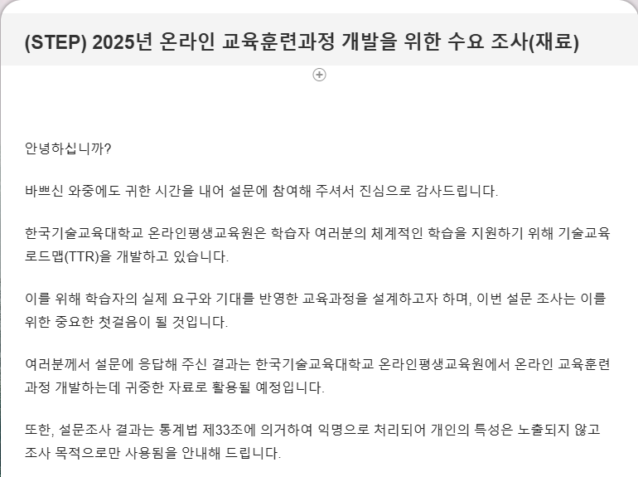
Module 3. 수요조사
Ⅱ. 25년도 TTR 개발 및 신규과정 선정
수요조사 문항 제작 및 실시
전문가들이 도출한 총 742개의 교육과정에 대해 조사대상과정과 유사한 분야의 STEP 학습자를 분류하여 온라인 수요조사를 실시함
수요조사 개요
대상
STEP 학습자 대상
STEP 직무 과정 분야별로 2개 과정 이상 수강한 수강생
유형별/대분류별 설문 현황
(단위: 명/개)
(단위: 개)
대상 | 분야 | 구분 | 모집단 | 문항 수
e-러닝, 가상훈련 | 기계 | A | 1,043 | 47
 |  | B | 1,043 | 47
 |  | C | 1,043 | 47
 |  | D | 1,042 | 50
 | 전기전자 | A | 1,905 | 36
 |  | B | 1,905 | 35
 |  | C | 1,906 | 35
 | 화학바이오 | A | 236 | 44
 |  | B | 236 | 44
 |  | C | 236 | 45
 | 정보통신 | A | 2,043 | 41
 |  | B | 2,043 | 41
 |  | C | 2,041 | 39
 | 재료 |  | 381 | 30
 | 환경에너지 안전 | A | 542 | 37
 |  | B | 542 | 37
 |  | C | 541 | 36
 | 문화예술 |  | 1,488 | 30
 | 건설 |  | 601 | 21
합계 |  |  | 20,817 | 742
대상 | 분야 | 문항 수
훈련 기관 | 기계 | 191
 | 전기전자 | 106
 | 화학바이오 | 133
 | 정보통신 | 121
 | 재료 | 30
 | 환경에너지안전 | 110
 | 문화예술 | 30
 | 건설 | 21
계 |  | 742
설문
기간
2025년 10월 28일(화) ~ 2025년 11월 7일(금) 총 11일간
조사
방법
온라인 설문(모아폼 활용) 진행
E-러닝/가상훈련 수강자 대상 설문지와 훈련기관 대상 설문지를 구분하여 수요조사를 실시함
교육과정 별로 이러닝 개발 필요성, 수강의향, 가상훈련 개발 필요성을 5점 척도로 체크하도록 함
도출된 교육과정이 많아 한번에 응답하기 어려운 대분류(기계, 전기전자, 화학바이오, 정보통신, 환경에너지안전)는 수요조사 집단을 나누어 평가하도록 하였음 → 대분류 별 교육과정을 N개로 나누어 N개 집단에 배포
*훈련기관 설문지는 혼합훈련팀에서 배포함
**훈련기관 설문지는 대분류별 1개씩 구성됨
설문
문항
A. 응답자 일반사항
B. 온라인 교육과정(e-learning/가상훈련) 수요조사

Slide 25
Module 7. AI 리터러시 분야 교육과정 개발
Ⅱ. 25년도 TTR 개발 및 신규과정 선정
AI 리터러시 교육과정 개발 절차 수립
AI 리터러시 역량이 새 정부의 핵심 전략 분야로 부상함에 따라, 온평원은 전 국민의 AI 리터러시 함양을 효과적으로 지원하기 위해 직무별 맞춤형 AI 리터러시 교육과정을 개발하고자 함
직무별 AI 리터러시 융합 교육과정 개발
이재명 정부의 AI 역량체계 구축
AI 리터러시 교육 과정 개발 절차
대통령 취임 선서
Section 1
체계 설정
자문회의
AI 리터러시 교육과정 개발 체계 수립 자문회의
AI 전문가 대상 전문가 자문회의를 통하여 AI 리터러시 교육과정 개발 체계를 수립
“
인공지능, 반도체 등 첨단 기술 산업에 대한 대대적 투자와 지원을 통해 미래를 주도하는 산업 강국으로 도약할 것이다.
”
AI 인재 양성의 핵심 수단
Section 2
AI 활용가능
영역 파악
분야별 AI 적용 및 활용 가능 영역 파악
산업별/직무별/기능별 활용가능 영역 파악을 위해 취업자 수, Data 활용 및 AI 적용적합성이 높은 분야를 선정
❶
❷
➌
‘AI 교육특구’ 지정
생애주기 기반 교육체계 수립
고등교육 체계 개편
Section 3
분야별 의견 청취
분야별 전문가 의견을 통한 교육과정 내용 수준 도출
각 분야별 전문가에게 AI 리터러시 교육과정 개발에 필요한 내용, 수준 등 의견 청취
대학에서는 학습자의 전공에 따라 AI 활용 수준을 나누고, 비전공자를 위한 AI 리터러시 교양과정, 각 전공과 AI 기술을 결합한 AI+X 응용과정, 그리고 인공지능 모델 설계와 구현을 위한 AI 핵심과정을 구분
예를 들어, 교육학과 학생은 교육 AI, 법학과 학생은 법률 AI, 간호학과 학생은 의료Ai로 연계 됨
Section 4
교육과정 개요서 작성
교육과정 개요서 작성
분야별 전문가 및 AI 전문가의 협업을 통하여 교육과정 개요서 작성
* 출처: 대학이 바뀌면 AI가 달라진다. 한국대학신문, ’25.06.09 / 진짜 고등교육, 새 판 짠다. 한국대학신문, ‘25.06.26

Slide 26
Module 7. AI 리터러시 분야 교육과정 개발
Ⅲ. AI 리터러시 교육과정 개발
AI 리터러시 교육과정 개발 절차 수립
AI 리터러시 교육과정 개발의 방향성 설정을 위해 AI 리터러시 전문가인 자문위원을 3명 섭외하여, AI 리터러시의 정의, 교육 범위, 과정 설계 기준 등을 논의하였음
AI 리터러시 교육과정 개발 자문회의
참여 전문가 명단
자문 범위
검토 내용
소속기관 | 소속부서/지위 | 이름
고려사이버대학교 | 교수 | 김한성
중앙대학교 | 교수 | 이유미
배재대학교 | 교수 | 이성옥
AI 리터러시 정의
AI 리터러시의 정의는 무엇으로 설정하는 것이 적절한가?
교육 범위
AI 교육과정의 수준과 범위(공통, 기초, 활용)은 어떻게 구분하는 것이 타당한가?
AI 리터러시를 산업에 접목할 경우, 우선적으로 다루어야 할 핵심 주제와 역량은 무엇인가?
자문 목적
AI 리터러시 교육과정 개발의 기초 방향을 설정하고자 함
산업별로 요구되는 AI 리터러시의 정의·교육 범위·대상 검토
교육과정 설계 기준(산업별, 직무별, 기능별)을 논의하여 체계적 개발의 토대 마련을 목적으로 함
과정 설계 기준
교육과정의 개발 기준은 산업군별, 기능별, 직무별 중 어느 방식이 바람직한가?
산업군별: 온평원과의 협의를 통해 제조, 디자인 등의 분야를 우선적으로 검토하여 산업 특성에 따른 핵심 활용 영역별 교육과정 개발
기능별: 조직 內 기능별 AI 활용방법을 기준으로 교육과정 개발
직무별: 산업별 역량체계(SQF)를 참고해 직무별 활용 가능한 능력단위 Pool을 정리하고, 온평원이 활용한 능력단위를 제외한 잔여 능력단위 중 우선순위를 도출하여 교육과정 개발
자문 범위
AI 리터러시 정의
산업별로 요구되는 공통 역량과 산업별 역량 규명
교육 범위 설정
기초(개념/원리), 활용(도구/문제해결), 윤리·사회적 가치 등 포함 여부
교육대상 선정
우선 교육이 필요한 핵심 대상군 설정
과정 설계 기준 검토
산업별·직무별·기능별 중 어떤 틀로 교육과정을 개발할지 논의
교육대상
교육대상자는 누구로 설정하는 것이 적절한가?

Slide 27
Module 7. AI 리터러시 분야 교육과정 개발
Ⅲ. AI 리터러시 교육과정 개발
AI 리터러시 교육과정 개발
자문회의 결과를 바탕으로 3개의 공통 분야와 3가지 기준에 따른 기초·활용 과정 6개 분야를 선정하고, 각 분야 및 AI 전문가를 활용하여 공통/기초/활용 AI 리터러시 교육과정을 개발하였음
AI 리터러시 정의 및 교육과정 개발 방안
자문회의 결과
기초·활용 과정 개발 우선분야 선정 절차
1
AI에 대한 인식과 원리를 이해하고,
AI를 활용하여 문제를 해결한 후, 사회적·개인적 영향과 결과를 비판적인 시각으로 바라보는 것까지의 全과정
기준 | 설명 | 성격
취업자 수 | 학습자 수요와 산업별 인력 수급 전망을 고려하여 종사자 수가 최소 10만명 이상인 분야 | 정량
Data 활용성 | AI를 활용하기 위해 데이터의 접근성이 용이하고 데이터량이 많은 분야 | 정성
AI 적용적합성 | AI 리터러시 정의에 따라 현재 실무에서 AI를 활용하고 있는 분야 | 정성
AI
리터러시란?
2
현재 온평원에서 개발 중인 ‘AI 리터러시 기초‘ 과정 外
Data에 대한 기초적인 이해를 도와줄 교육과정 필요
AI 윤리/보안과 관련된 이슈를 다루는 교육과정 필요
공통 과정
절차
지표 설정
및 개발우선 분야 선정
AI 리터러시
교육과정 개발
AI 전문가
최종 검토
3가지 공통
분야 선정
데이터
보안
윤리
참여자
연구진, 분야별 전문가, AI 전문가
분야별 전문가
AI 전문가
3
기초·활용
과정
현재 개발중인 분야 제외(사무직, 마케팅 등)
실질적으로 실무에 적용을 할 수 있는 분야 개발 필요
내용
AI 트렌드가 빠르게 바뀌는 사항을 고려한 기준 설정
수요, 접근성 등을 반영하여 최종 6개 분야 직업군 선정
실제 직업군의 적용 및 활용성을 위해 분야별 전문가를 활용하여 AI 리터러시 교육과정 개발
최종 선정된 분야별로 개발된 AI 리터러시 교육과정에 대해 AI 전문가 검토
6가지 기초·활용 분야 선정
경영
금융
교육·훈련
디자인
미디어콘텐츠
제조 생산성과 품질

Slide 28
Module 7. AI 리터러시 분야 교육과정 개발
Ⅲ. AI 리터러시 교육과정 개발
AI 리터러시 교육과정 개발
공통/기초/활용의 구분에 따른 AI 리터러시 교육과정은 총 26개 개발되었으며, 추후 온평원 TF의 피드백을 반영하여 최종 AI 리터러시 교육 과정개요서를 도출할 예정임
AI 리터러시 교육과정 개발
AI 리터러시 개발 분야별 교육과정 수
AI 리터러시 개발 분야 선정 평가
구분 | 분야 | 과정 수
공통 | 데이터 | 1
 | 보안 | 1
 | 윤리 | 1
소계(A) |  | 3
기초 · 활용 | 경영 | 3
 | 금융 | 4
 | 교육·훈련 | 3
 | 디자인 | 6
 | 미디어콘텐츠 | 5
 | 제조 생산성과 품질 | 2
소계(B) |  | 23
계(A+B) |  | 26
순위 | 직업군(중분류) | 취업자 수 (천명) | 종사자 수 | Data 활용성 | AI 적용적합성 | 합계
1 | 경영·금융 전문가 및 관련직 | 568 | 5 | 5 | 5 | 15
1 | 문화·예술·스포츠 전문가 및 관련직 | 780 | 5 | 5 | 5 | 15
1 | 경영 및 회계 관련 사무직 | 4,064 | 5 | 5 | 5 | 15
4 | 교육 전문가 및 관련직 | 1,154 | 5 | 4 | 5 | 14
4 | 금융 사무직 | 298 | 4 | 5 | 5 | 14
6 | 정보통신 전문가 및 기술직 | 633 | 5 | 4 | 3 | 12
6 | 공학 전문가 및 기술직 | 1,080 | 5 | 4 | 3 | 12
6 | 상담·통계·안내 및 기타 사무직 | 446 | 5 | 4 | 3 | 12
6 | 전기 및 전자 관련 기능직 | 329 | 5 | 4 | 3 | 12
10 | 농·축산 숙련직 | 1,342 | 5 | 4 | 2 | 11
11 | 운송 및 기계 관련 기능직 | 448 | 5 | 3 | 2 | 10
취업자 수 범위 | 점수
30만 명 이상 | 5
25~30만 명 | 4
20~25만 명 | 3
15~20만 명 | 2
15만 명 미만 | 1
추후 작업 계획
1차로 개발 완료된 12개 과정은 온평원 TF의 피드백을 받았으며, 추후 26개 과정에 대한 피드백을 최종 반영하여 AI 리터러시 과정개요서를 수정하겠음
총 3개 지표(취업자수(정량), Data 활용성, AI 적용적합성(정성))로 평가하여 우선 개발 분야를 선정하였고, 추후 AI 리터러시 교육과정 개발도 동일한 절차로 진행될 수 있도록 평가 기준을 전달하겠음
(공통과정+기초과정+활용과정) 총 26개

Slide 29
Module 4. AI 리터러시 분야 교육과정 개발
Ⅱ. 25년도 TTR 개발 및 신규과정 선정
AI 리터러시 교육과정 개발
AI 리터러시 교육과정 개발 절차에 따라 5개의 직업군을 선정하고 이를 NCS와 매칭하여 6개의 개발 분야를 선정함으로써 공통 3개/기초 6개/활용 17개의 교육과정을 개발하였음
AI 리터러시 교육과정 개발 과정
전문가 평가
선정된 중분류 직업군(5개)
개발 분야(6개)
과정 수(26개)
NCS 활용
NCS
능력단위 활용
공통(3)
기초(6)
활용(17)
전문가를
활용하여
정량·정성평가
실시
교육 전문가 및 관련직
경영
3
1
2
금융
1
3
경영·금융 전문가 및 관련직
교육·훈련
1
2
문화·예술·스포츠 전문가 및 관련직
디자인
1
5
경영 및 회계 관련 사무직
미디어콘텐츠
1
4
금융 사무직
제조 생산성과 품질
1
1

Slide 30
향후 일정
Ⅳ. 향후 일정
남은 연구용역 기간 동안 수요조사 결과 분석 이후 신규 과정 개요서 및 기술교육로드맵을 작성하고, 매뉴얼 개발과 직무능력은행제 연계 관련 제언을 도출하겠음
향후 과업 진행 프로세스
수요조사 결과 분석
이러닝 개발 필요성, 수강의향, 가상훈련 개발 필요성 3개 평가항목의 합을 응답자 수로 나눠 평균값 도출
과정별 NCS 능력단위의 세분류 평가값과 1:1 환산을 통해 총점 산출하여 최종 순위 도출
산출물
능력단위 수요평가 결과 (순위)
➊ 과정개요서 검토 및 작성
수요조사 결과 선정된 354개 과정에 대해 과정개요서 작성
AI 리터러시 교육과정 26개 과정개요서 작성
총 380개 신규과정 개요서
➋ 기술교육로드맵(TTR) 직무체계 최신화 및 작성
과정개요서 작성 후 SQF 기반 훈련과정설계가이드, 과정평가형 자격 편성기준을 참고해 학습흐름 도출 (학습흐름의 결과물은 現패키지 과정의 운영 형태를 고려해 별도의 과정목록과 학습흐름도 제출 예정)
훈련과정별 NCS 세분류를 기준으로 SQF 직무(1순위), NCS 경력개발모형 직무(2순위), NCS 세분류(3순위)와 매칭하여 직무체계 최신화
직무체계 최신화 후 대분류별 기술교육로드맵(TTR) 작성
10대 대분류별 기술교육 로드맵 도식
기술교육 로드맵 관리 위한 DB
학습흐름도 및 과정목록
➌ 기술교육로드맵(TTR) 매뉴얼 개발
수요평가부터 기술교육로드맵 작성방법까지 전체 프로세스를 이해 및 실행할 수 있도록 매뉴얼 개발
매뉴얼
➍ 직무능력은행제 연계 제언
해외사례 조사를 통해 온평원 콘텐츠의 직무능력은행제와의 연계 방안에 대한 제언 도출
연계 방안 제언

Slide 31
➊ 과정개요서 검토 및 작성
Ⅳ. 향후 일정
과정개요서는 능력단위를 기준으로 분야별 전문가와 협력하여 작성 및 검토하겠음
과정 개요서
분야 구분 |  | 디지털 신기술 | 디지털 신기술 | 디지털 신기술 |  | ❶ NCS 활용 여부 | NCS 활용 여부 |  |  |  |  |  | 활용 | 활용
 |  | 평생직업능력개발 | 평생직업능력개발 | 평생직업능력개발 |  |  |  |  |  |  |  |  | 미 활용 | 미활용
자격연계 가능 |  | 가능 | 가능 | 가능 |  | ❷ 자격증 명 | ❶ 자격증 명
 |  | 불가능 | 불가능 | 불가능 |  | ❸ 과정개정 검토주기 | ❷ 과정개정 검토주기 |  |  | 3년 □ 5년 □ 해당없음 □ | 3년 □ 5년 □ 해당없음 □
1. 과정개요
과정명
NCS 능력단위 정보
과정설명
학습목표
학습대상
❹ 과정수준 | 난이도 |  |  |  |  |  | NCS Level (1~8)
 | ( )초급 ( )중급 ( )고급 |  |  |  |  |  | ① ② ③ ④ ⑤ ⑥ ⑦ ⑧
❺ 활용도구 | SW명 |  |  | 버전 | 버전 |  | HW명 |  |  |  |  | 버전 |  | 버전
키워드
2. 과정내용
차시 | 차시명 |  |  | 차시내용 |  |  | NSC 능력단위요소명 | NSC 능력단위요소명 |  |  |  |  |  | NCS Level
3. 부가정보
❻ 선·후수 과정정보 | 선수과정 |  |  |  |  |  | 후수과정
❼과정개발 필요성 | 구분 |  |  |  |  |  | 개발필요성
 |  |  |  |  |  |  | 매우낮음 |  | 낮음 |  | 보통 |  | 높음 |  | 매우높음
 |  |  | 집체교육 | 집체교육
 |  |  | 이러닝 | 이러닝
 |  |  | 가상훈련 | 가상훈련
 |  |  | 메타버스 | 메타버스
수요기관 활용처
참고 자료
❶ NCS 활용 여부
NCS를 활용하여 제작한 과정 개요서는 활용에 체크
협약 기업/기관 교육과정 개발인 경우에는 미 활용에 체크
❷ 자격증 명
과정평가형 및 일학습병행 자격과 능력단위를 매칭하여 작성
자격증이 있는 경우 자격연계 가능, 없는 경우 불가능 체크
❸ 과정개정 검토주기
본 과정 개요서를 검토하고, 수정이 필요한 주기를 체크
❹ 과정수준
NCS Level은 과정 개요서에 활용된 능력단위 수준 확인 후 작성
NCS Level 1~3은 초급, 4~6은 중급, 7~8은 고급으로 체크
❺ 활용도구
첫 번째, NCS 학습 모듈을 참고하여 작성
두 번째, 전문가가 과정 개요서를 작성하며 필요하다고 생각하는 SW 및 HW를 작성
❻ 선·후수 과정정보
같은 직무의 전 수준 교육과정과 후 수준 교육과정을 참고하여 선·후수 과정 작성
❼ 과정개발 필요성
집체교육/이러닝: 설문조사 결과 1위~60위 매우 높음, 61위 ~ 120위 높음, 121위 ~ 보통으로 체크
가상훈련: 수요조사 결과 가상훈련 개발 필요성이 4점 이상인 교육과정 중, 전문가 검토를 통해 필요한 경우 체크

Slide 32
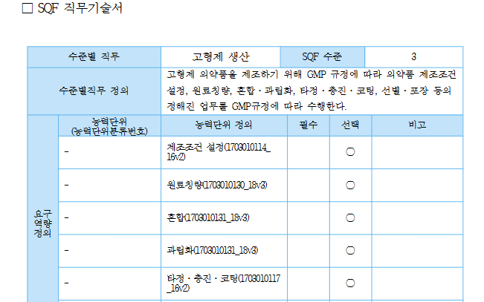
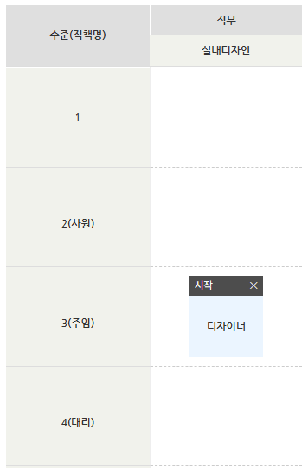
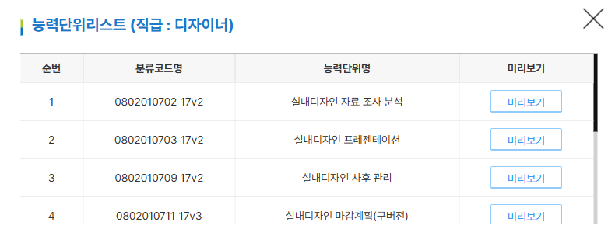
➋ 기술교육로드맵(TTR) 직무체계 최신화 및 작성
Ⅳ. 향후 일정
10대 분야의 기 개발 과정 및 신규 과정의 NCS 세분류를 기준으로 SQF와 맵핑하는 직무체계 최신화 작업을 진행할 계획임
직무체계 최신화 방안 (전년도 진행 사항)
➊ 기 구축된 SQF 체계를 활용하는 경우
➋ 기 구축된 SQF 체계를 활용하지 못하는 경우
SQF의 산업분야, 하위산업분야, 직무를 TTR 직무체계에 적용함
SQF 직무기술서 상의 직무에서 정의된 능력단위를 기준으로 기존 및 신규 교육과정과 매칭함
SQF 체계와 매칭되지 않는 능력단위의 경우, 해당하는 세분류의 ‘경력개발경로’ 모형의 직무별 능력단위와 매칭하고, 해당 직무를 TTR 직무로 차용함
경력개발경로 모형에도 능력단위가 매칭되지 않는 경우 기존 체계처럼 NCS 세분류를 TTR 직무로 차용함

Slide 33
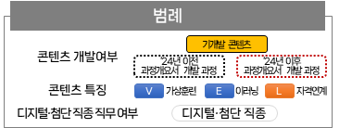
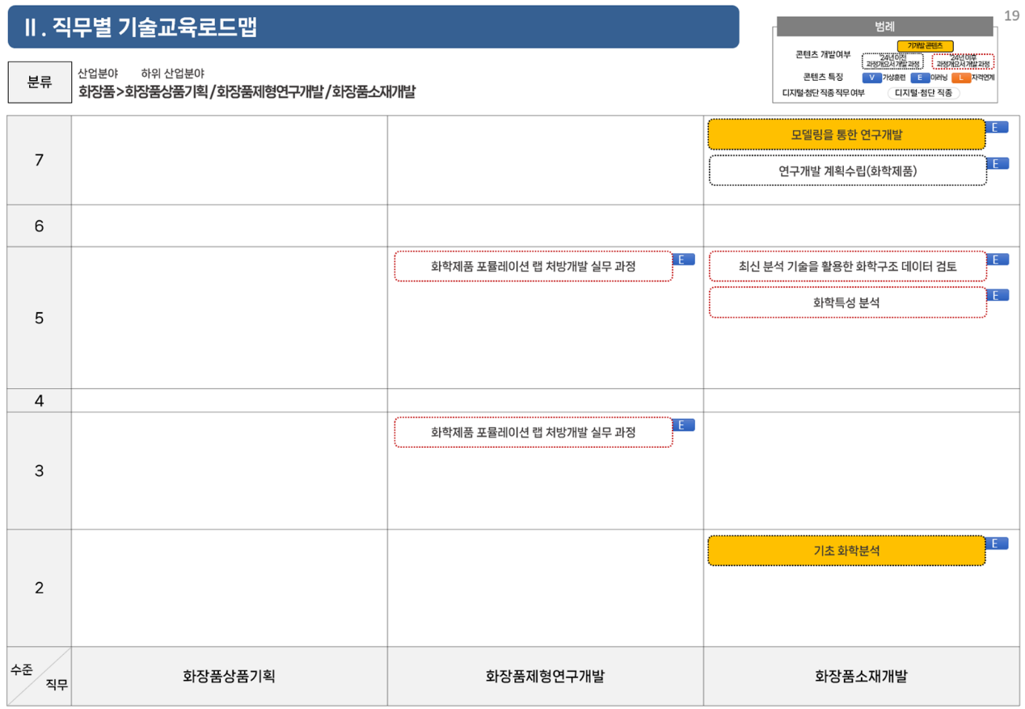
➋ 기술교육로드맵(TTR) 직무체계 최신화 및 작성
Ⅳ. 향후 일정
기술교육로드맵 도식은 작년과 동일한 구성으로 작성할 계획임
❶ 분류
산업분야(중분류), 하위 산업분야(소분류)를 표기
❺
❷ 수준
직무 내 능력단위와 매칭된 과정의 수준을 표기함
과정 내 능력단위 중 다수를 차지하는 능력단위 값을 차용하였으며, 동일한 비율인 경우 그 중 가장 낮은 능력단위 값을 적용함
❻
❼
❶
❸ 직무
❹ 과정
직무의 능력단위 정보와 교육과정의 수준 간의 매칭 이후 교육과정 수준에 따라 배치
❺ 콘텐츠 개발여부
기개발 콘텐츠: 콘텐츠로 개발되어 온라인평생교육원에서 보유하고 있는 과정
’24년 이전 과정개요서 개발 과정: 콘텐츠로 개발되지 않고 온라인평생교육원에서 과정개요서 형태로 보유하고 있는 과정
’24년 이후 과정개요서 개발 과정 : 본 용역을 통해 과정개요서를 개발한 과정
❹
❻ 콘텐츠 특징
훈련 방법에 따라 가상훈련(V), 이러닝(E)로 표기
해당 과정 개발 시 활용한 NCS 능력단위가 과정평가형 일학습병행 자격의 편성 기준에 해당하는 경우 자격연계(L) 표기
❷
❸
❼ 디지털·첨단 직종 여부
직무가 디지털·첨단 직종과 매칭된 경우 표기

Slide 34
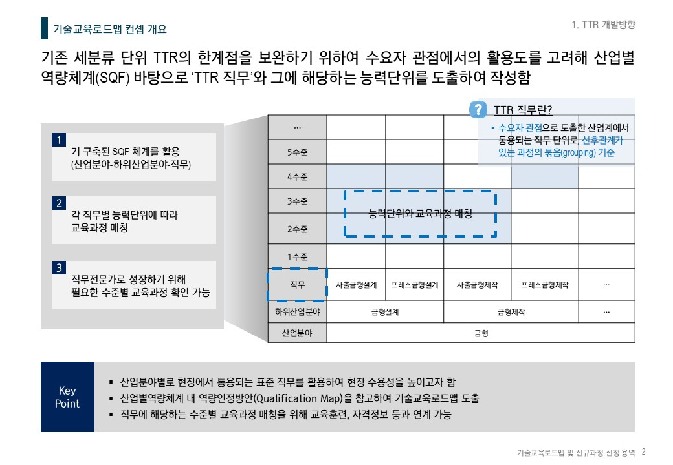
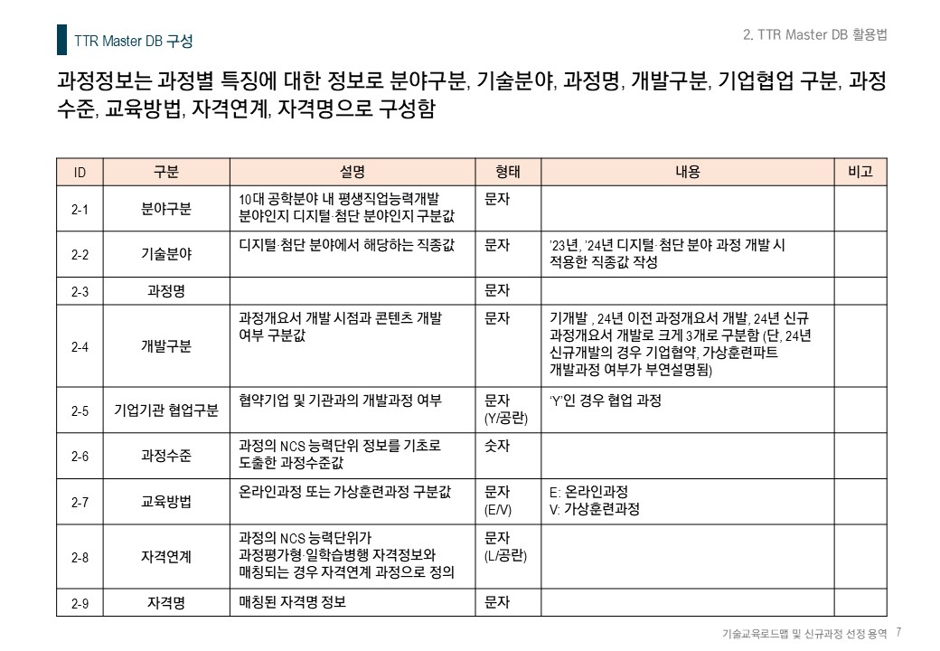
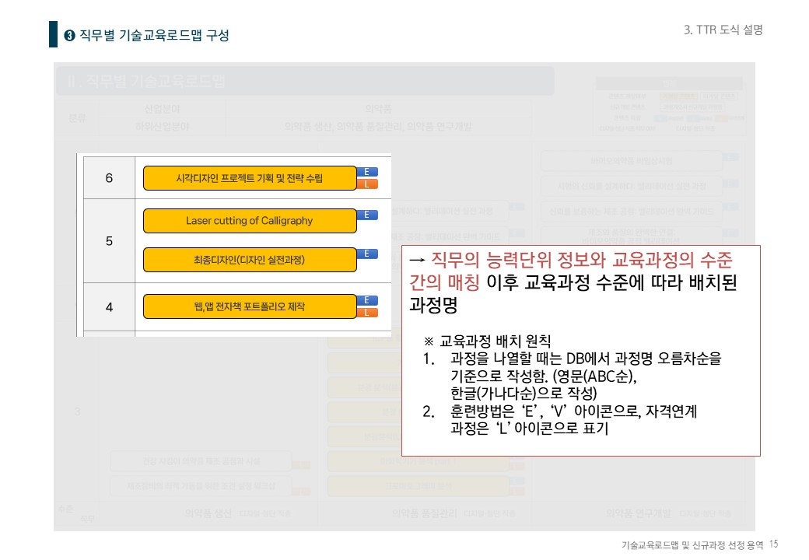
➌ 기술교육로드맵(TTR) 매뉴얼 개발
Ⅳ. 향후 일정
기술교육로드맵 매뉴얼(가칭)은 개발절차와 TTR Master DB 관리, TTR 도식 설명을 중심으로 내용을 구성할 계획임
TTR 개념 및 필요성
TTR 개발 방향성
TTR 구성 요소
TTR 과정 선정 절차 및 관리방안 - NCS 세분류, 능력단위 평가 절차 및 방법, 최신화 주기 등
TTR Master DB 역할 및 구성요소 - 메타데이터, 과정정보데이터, 직무체계 데이터 등 항목별 형태, 설명
TTR Master DB 관리방안
TTR 도식 작성방법 및 구성요소 - TTR 도식 작성법 및 요소별 의미
기술교육로드맵 매뉴얼 주요내용(안)

